Slide 1
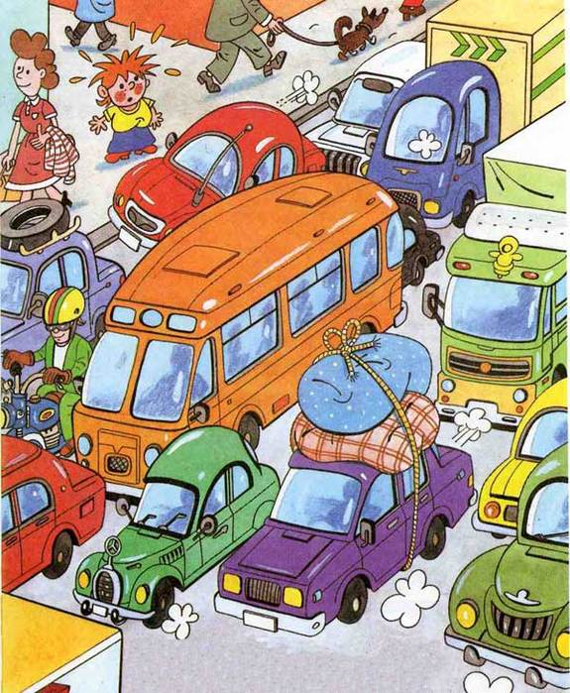

Презентация по правилам дорожного движения для детей 5-6 лет.

Slide 2
Цели презентации:
Закреплять знания о различных видах городского транспорта, особенностях их внешнего вида и назначения («Скорая помощь», «Пожарная», ,«Полиция», трамвай, троллейбус, автобус).
Знакомство со знаками дорожного движения «Пешеходный переход», «Остановка общественного транспорта», «Дети».
Закреплять знания о назначении светофора.

Slide 3
Задачи:
Расширить знания о переходах - подземном и наземном.
Обогащение знаний о транспорте.
Дать представление о том, что для общественного транспорта есть спец. отведенное место – остановка.
Дать представление о светофоре, как важнейшем атрибуте дорожно-транспортного движения.

Slide 4
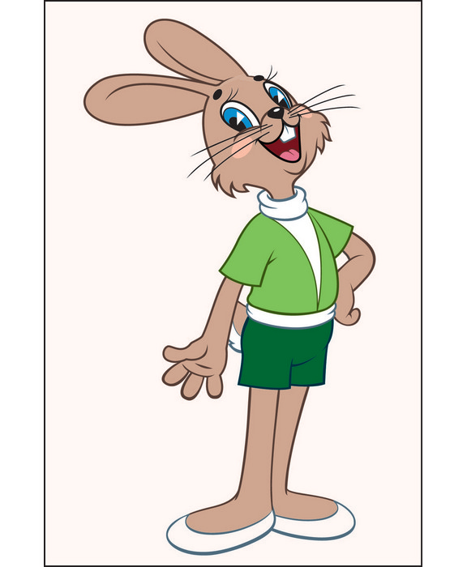
Привет, ребята!Я Зайчишка-Торопышка!
Я очень люблю изучать правила дорожного движения, а вы?
Давайте изучать вместе!!!

Slide 5
Вот как много транспорта на дороге!!!А какие виды транспорта вы знаете???

Slide 6
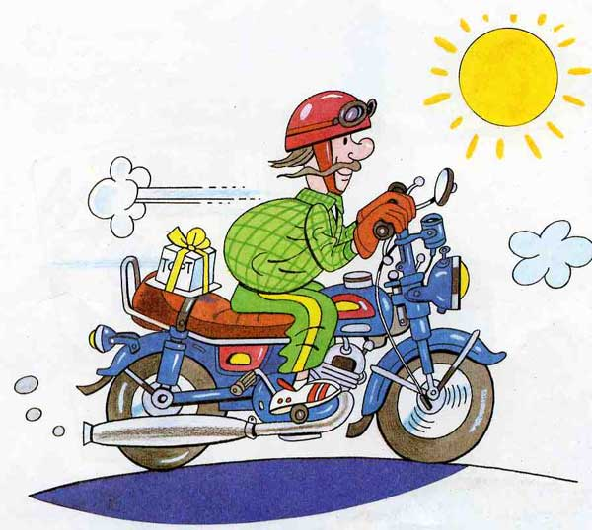
Это что, велосипед? Нет дверей, кабины нет! Лихо мчится, тарахтит, вдоль по улице летит,
Быстрей всех машин несётся, мотоциклом он зовётся.
Сидит, как всадник на коне, водитель на его спине!

Slide 7
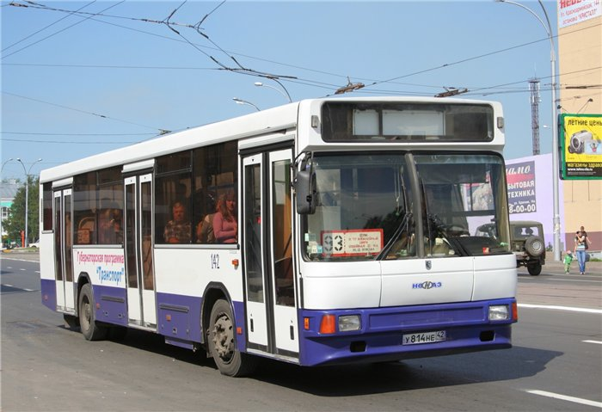
На колёсах едет дом. Люди могут ездить в нём.
По бокам - большие окна, сверху - крыша, чтоб не мокнуть,
Дом автобусом зовут, у него есть свой маршрут.

Slide 8
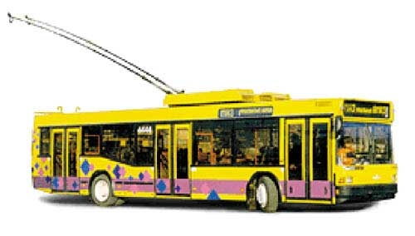
Вот троллейбус, он с усами. Едет он под проводами.
Если ус вдруг соскользнёт, то троллейбус вмиг замрёт!

Slide 9
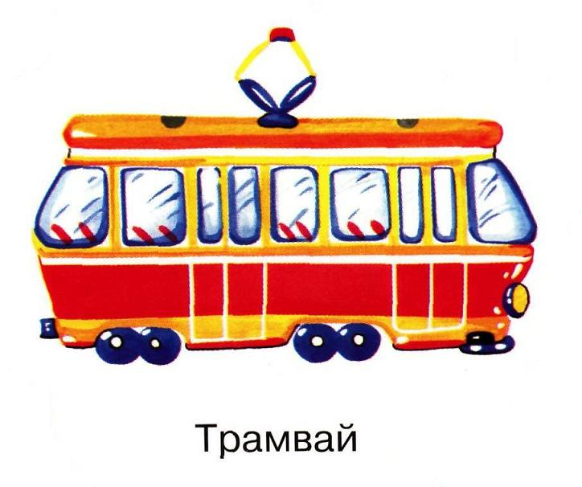
Дзинь-дзинь-дзинь! Что за звон? По рельсам катится вагон. Внутри креслица стоят, люди в креслицах сидят.
Такой вагон, запоминай, называется трамвай.

Slide 10
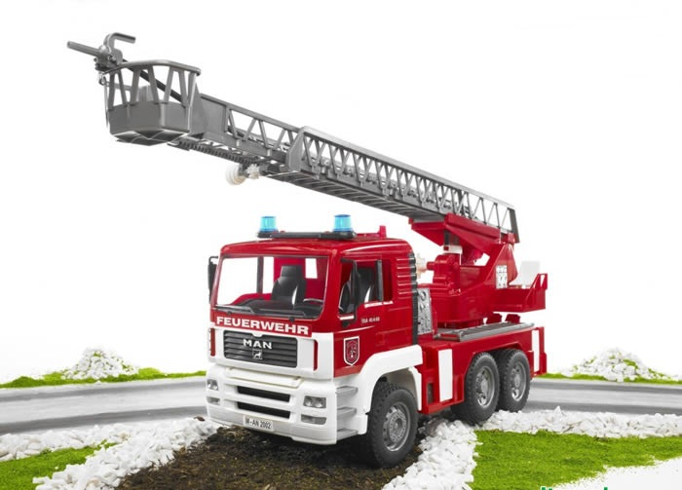
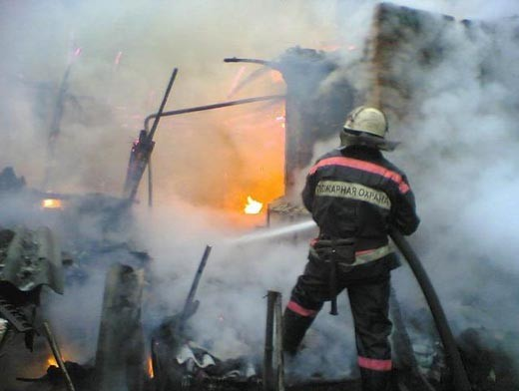
Мчится огненной стрелой , мчится вдаль машина!
И зальёт пожар любой
Смелая дружина. (Пожарная машина)

Slide 11
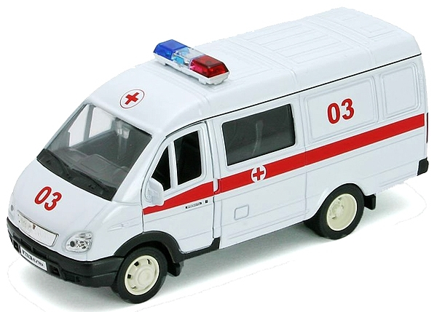
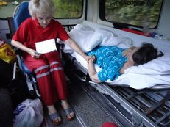
Воя, мигая, мотором фырча,
Без опозданий доставит врача.
Едет, несётся в белой карете
Самая скорая помощь на свете!

Slide 12
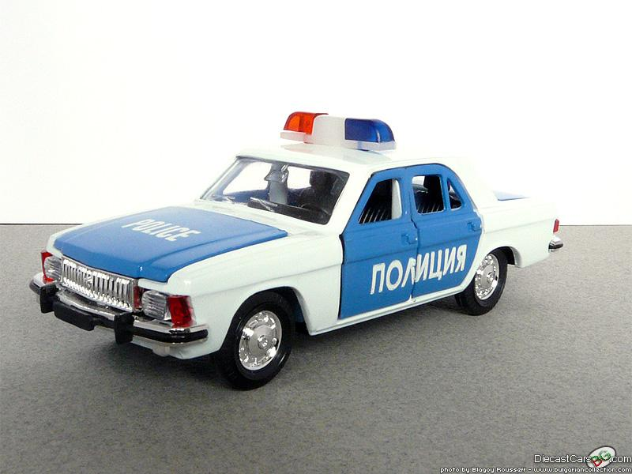
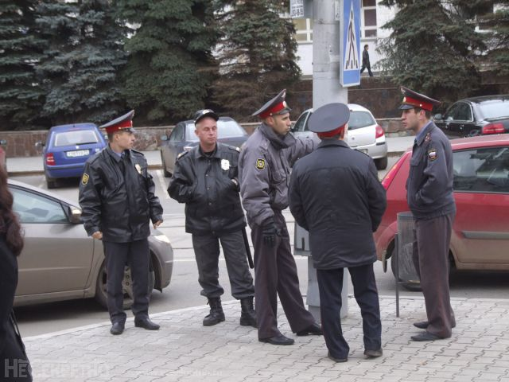
Городской он или сельский,
Очень важен полицейский.
Охраняет он закон,
Наш покой и крепкий сон.

Slide 13
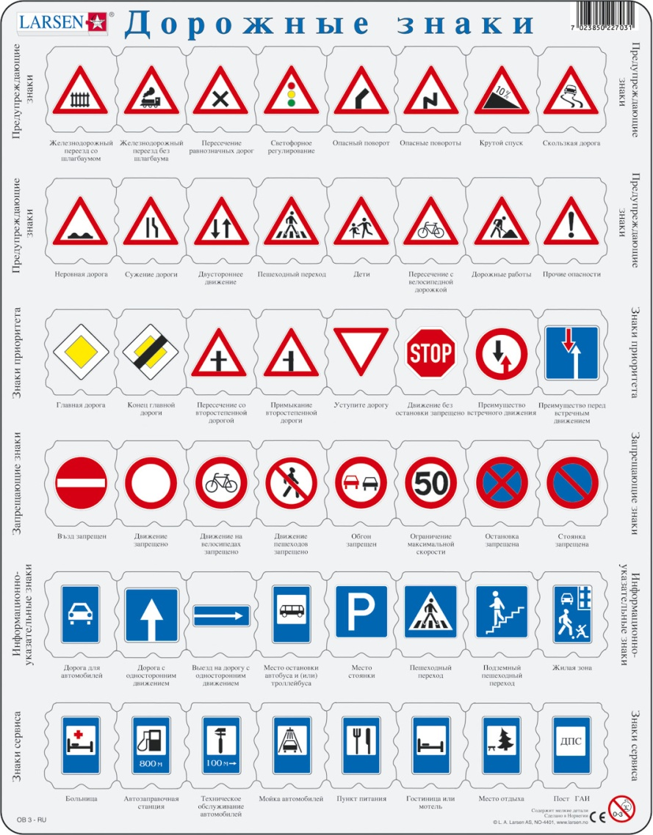
А теперь, давай попробуем запомнить несколько дорожных знаков!

Slide 14
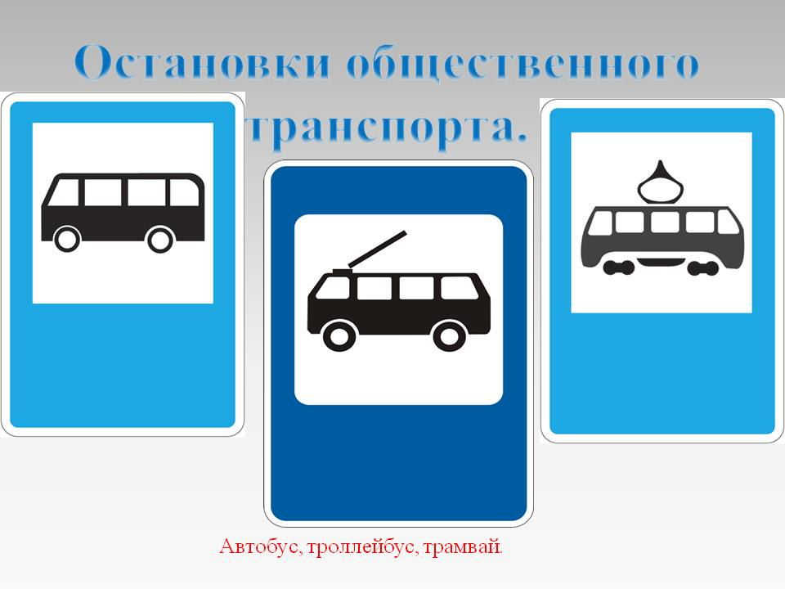
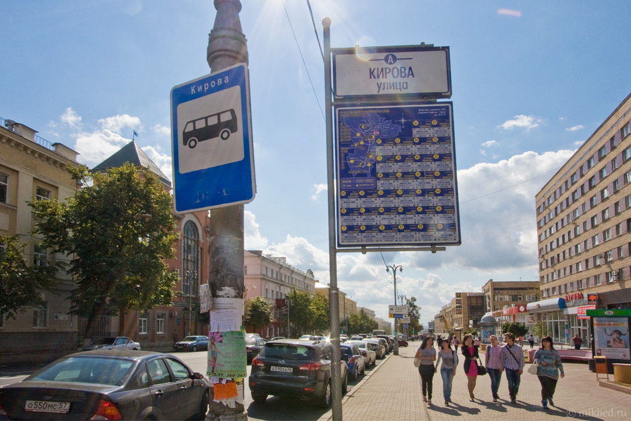
В этом месте пешеход
Терпеливо транспорт ждет.
Он пешком устал шагать,
Хочет пассажиром стать.

Slide 15
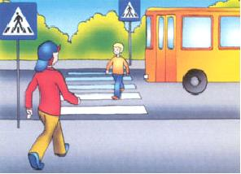

Здесь наземный переход,
Ходит целый день народ.
Ты, водитель, не грусти,
Пешехода пропусти!

Slide 16

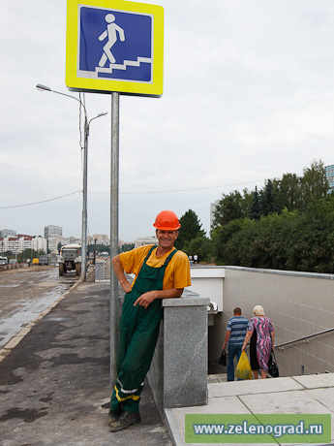
Знает каждый пешеход
Про подземный этот ход.
Город он не украшает,
Но машинам не мешает!

Slide 17
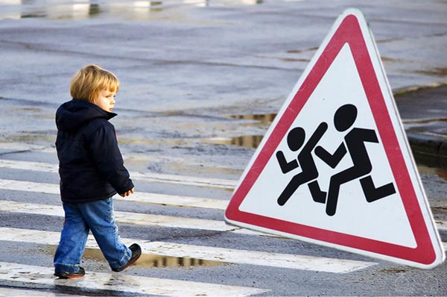
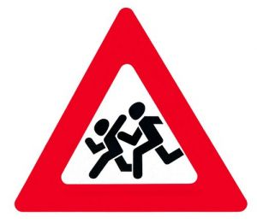
Посреди дороги дети,
Мы всегда за них в ответе.
Чтоб не плакал их родитель,
Будь внимательней, водитель!

Slide 18
Ну вот , как здорово мы изучили с вами некоторые дорожные знаки!!! И наконец ,остался самый важный герой дорожного движения!

Slide 19

Светофор
У большого перекрестка
Подмигнул мне светофор.
И решил я очень просто
С ним затеять разговор.
"Побежим со мной вприпрыжку?" -
Я сказал. А он в ответ
Зажигает ярко красный
Запрещающий всё цвет.
Подмигнув мне желтым цветом,
Быть внимательным велел.
"Помню, помню я про это!" -
Я в ответ ему пропел.
Вдруг зажегся цвет зеленый.
Знаю я - пора идти!
"До свидания, светофорчик,
Всем - счастливого пути!"

Slide 20
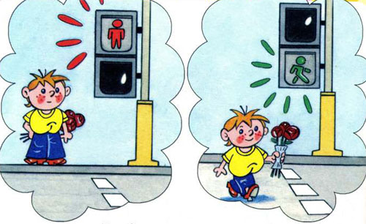
Правило маленького светофора
Чтобы время перехода мог ты правильно узнать,
У большого светофора надо маленький искать.
Посмотри-ка, у него есть два глазика всего:
Если красный глаз горит, человечек в нём стоит.
Значит, надо переждать, у дороги постоять.
Светофор свой цвет меняет, глаз зелёный зажигает.
Человечек в нём идёт - всё, свободен переход!

Slide 21
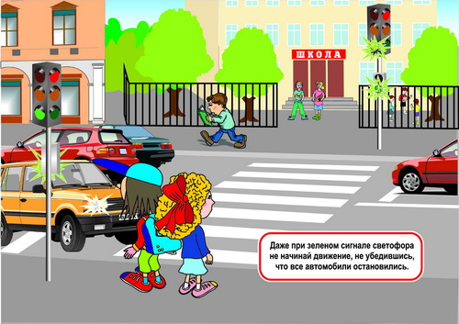

Slide 22
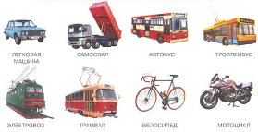

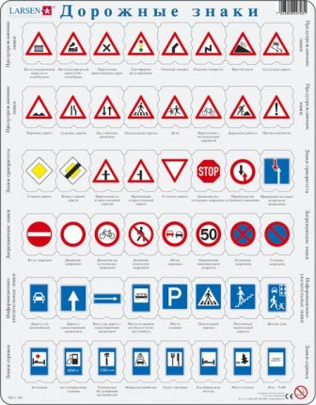
Вот как много мы узнали!!!

Slide 23
До свидания,ребята!
Всем ребятам умным ясно:
Где дорога – там опасно!
Отыщи-ка, пешеход
Чёрно-белый переход!
Не горит зелёный свет?
Светофора вовсе нет?
Что такое? Как же так?
Посмотри на синий знак.
Человечек в нём идёт?
Значит – это переход.
У дороги смирно встань,
Не беги, не хулигань,
Маму за руку бери,
Вправо-влево посмотри!
Приглашает переход:
- Проходи по мне вперёд!

